Slide 1



课 件
制作：曹丽娜 ccllna@163.com
美工设计：陈英 技术支持：张嘉等人

Slide 2
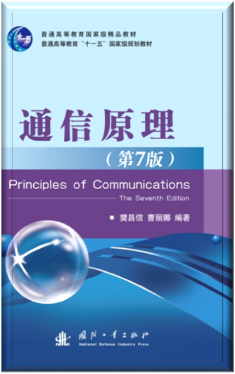


第12章
正 交 编 码
和伪随机序列
通信原理（第7版）
樊昌信 曹丽娜 编著

Slide 3
本章内容:
第12章 正交编码
正交编码的定义和用途
阿达玛矩阵和沃尔什函数
m序列的性质及其产生方法
扩展频谱通信的基本概念
伪随机序列的其他应用

Slide 4
§12.1
正 交 编 码
——在数字通信技术中具有十分重要的地位
——可用作纠错编码，实现码分多址通信等

Slide 5
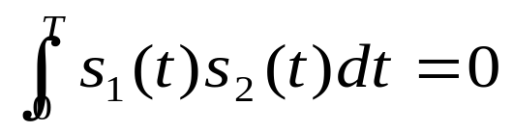
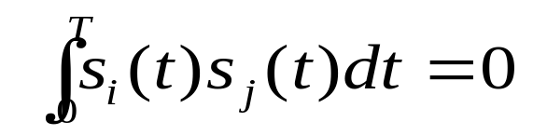
12.1.1 正交编码的基本概念
信号间的正交性
若两个周期为T 的模拟信号s₁(t) 和 s₂(t) 互相正交，则有:
若M个周期为T 的模拟信号s₁(t)，s₂(t)，…，s_{M}(t)构成一个
正交信号集合，则有:
i ≠ j；i, j＝1, 2, …, M
码组间的正交性
——可用互相关系数来描述。

Slide 6
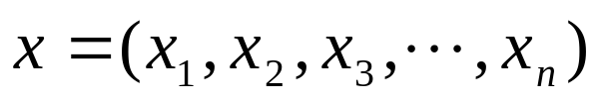


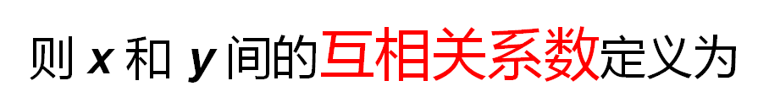
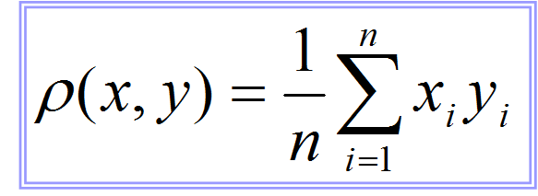

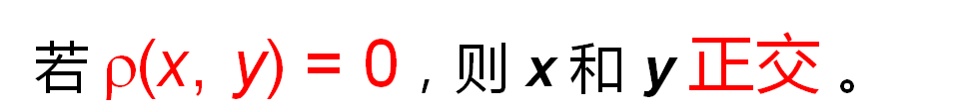
①
设长为 n 的编码中 码元只取值 +1和 -1，以及 x 和 y是其中两个码组：
其中

Slide 7
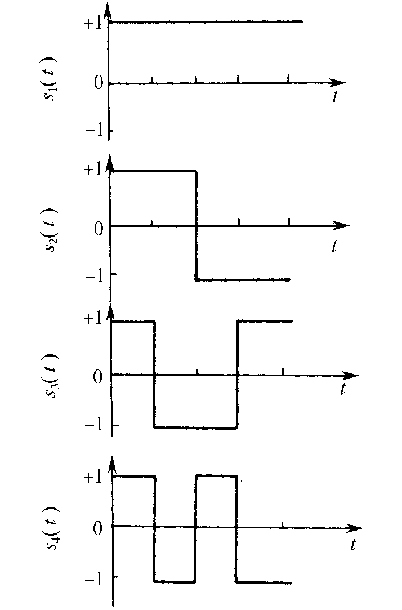
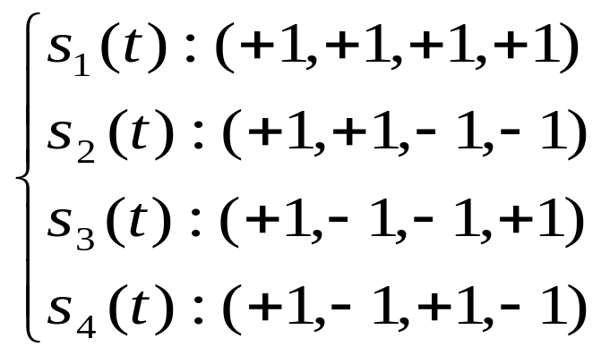
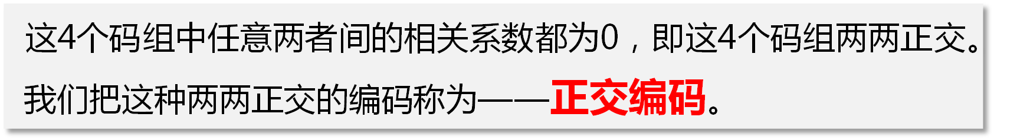
s₁(t)
例
如图所示的4个数字信号
可以看作是如下4个码组：
s₂(t)
s₃(t)
按照
s₄(t)
计算得知：

Slide 8
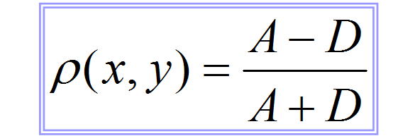
①
设长为 n 的编码中 码元只取值 +1和 -1，以及 x 和 y是其中两个码组：
其中
则 x 和 y 间的互相关系数定义为
若 ρ(x, y) = 0，则 x 和 y 正交 。
②
若用二进制数字“0和1”分别代替上述码组中的“＋1和－1”，则
A ---x 和 y中对应码元相同的个数；D ---x 和 y中对应码元不同的个数。

Slide 9
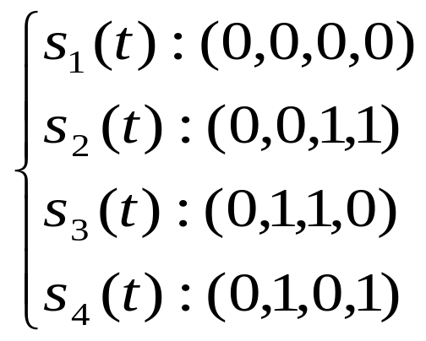
例
按照上式规定，上面例子:
可以改写成:
按照
计算出的互相关系数仍为0。

Slide 10
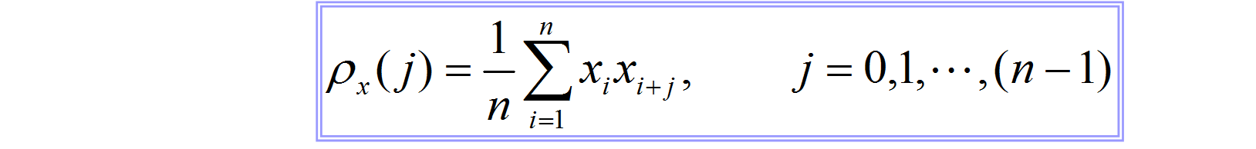

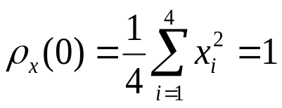
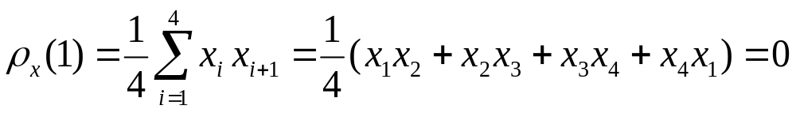
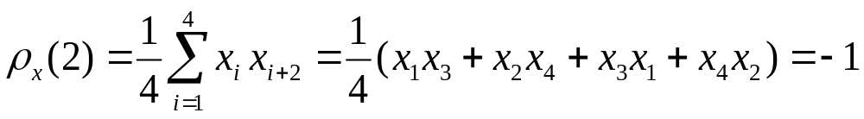

自相关系数
一个长为n的码组x , 其自相关系数定义为:
式中，x 的下标按模n 运算，即有x_{n＋k} ≡ x_{k} 。
例
设
，则有：

Slide 11
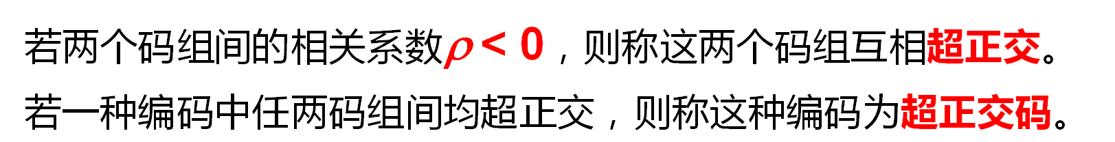
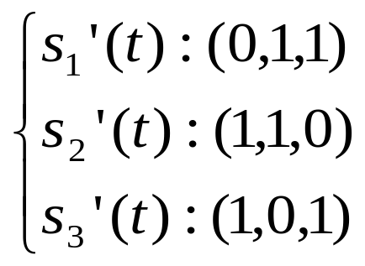
    超正交码和双正交码
ρ 的取值范围：
超正交码
-1 ≤ ρ ≤ +1
例
在上例子中，若仅取后3个码组，并且删去其第一位，构成如下新的编码：
则不难验证，由这3个码组所构成的编码是超正交码。

Slide 12
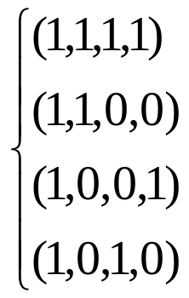
双正交编码：
        由 正交编码 和 其反码 便可以构成 双正交编码。
例
在前面例子中，正交码为：
其反码为：
两者的总体即构成如下双正交码：
(0,0,0,0) (1,1,1,1) (0,0,1,1) (1,1,0,0)
(0,1,1,0) (1,0,0,1) (0,1,0,1) (1,0,1,0)
此码共有8种码组，码长为4，任两码组间的相关系数为0或－1。

Slide 13
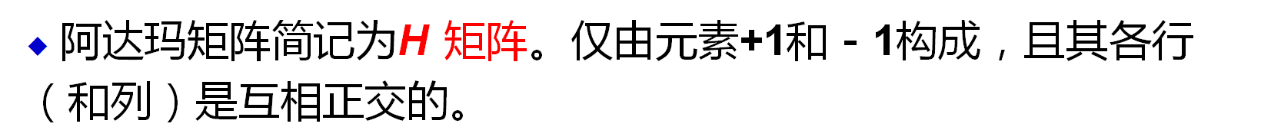
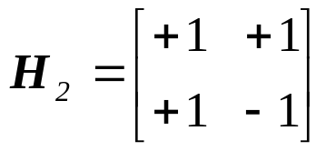
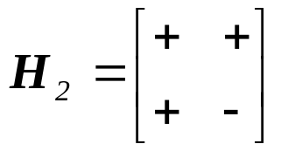
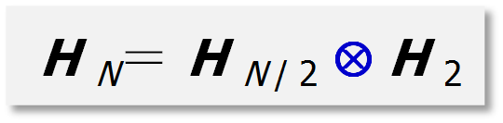
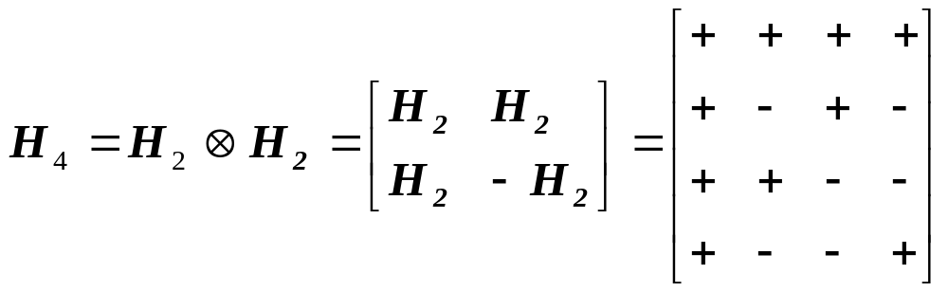
12.1.2 阿达玛矩阵
    定义
最低阶的H 矩阵是2阶的，即
简写为
阶数为2的幂的高阶H 矩阵可以从下列递推关系得出
式中，N ＝ 2^{m}； ⊗ － 直积：指将矩阵H_{N / 2}中的每一个元素用H₂代替。
例

Slide 14
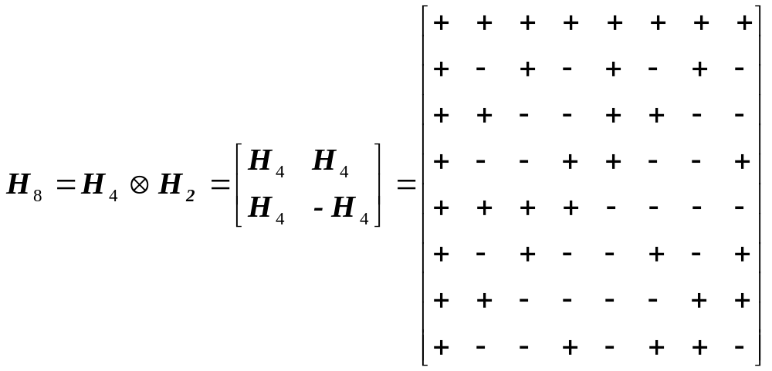
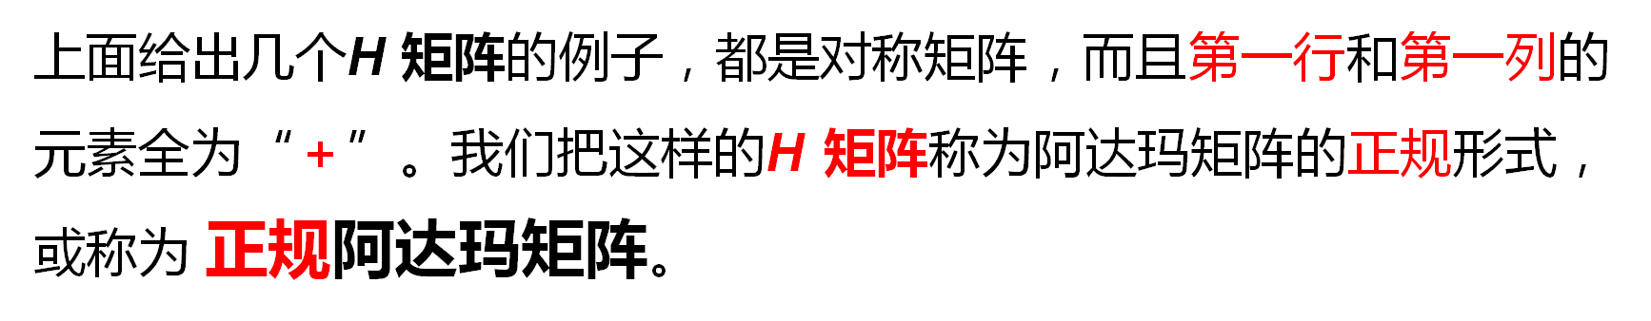
例

Slide 15
    H 矩阵的性质
在H 矩阵中，交换任意两行或两列，或改变任一行或列中每个元素的符号，都不会影响矩阵的正交性质。
按照递推关系式可以构造出所有2^{k}阶的H 矩阵。可以证明，
高于2阶的H 矩阵的阶数一定是4的倍数。
      H 矩阵是一种正交方阵。若把其中每一行看作是一个码组，则这些码组也是互相正交的，而整个H 矩阵就是一种长为n 的正交编码，它包含n 个码组。因为长度为n 的编码共有2^{n}个不同码组，若只将这n个码组作为准用码组，其余(2^{n} - n)个为禁用码组，则可以将其多余度用来纠错。
      ——这种编码在纠错编码理论中称为里德-缪勒(Reed-Muller)码。

Slide 16
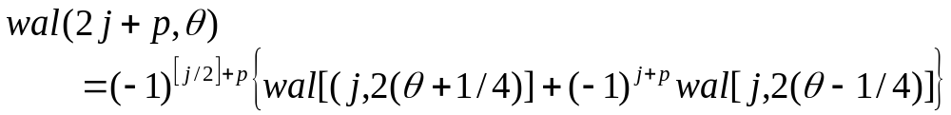
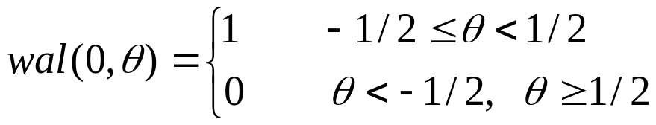
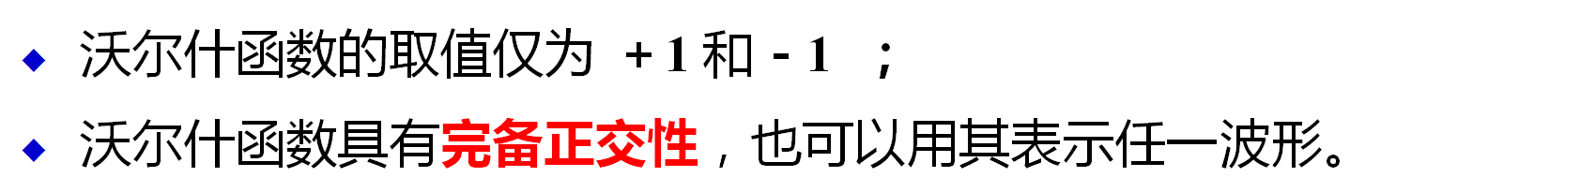
12.1.3 沃尔什函数和沃尔什矩阵
    沃尔什函数的定义
式中， p = 0或1，j = 0，1，2，…；
指数中的 [j / 2] 表示取 j / 2的整数部分。
    沃尔什函数的性质

Slide 17
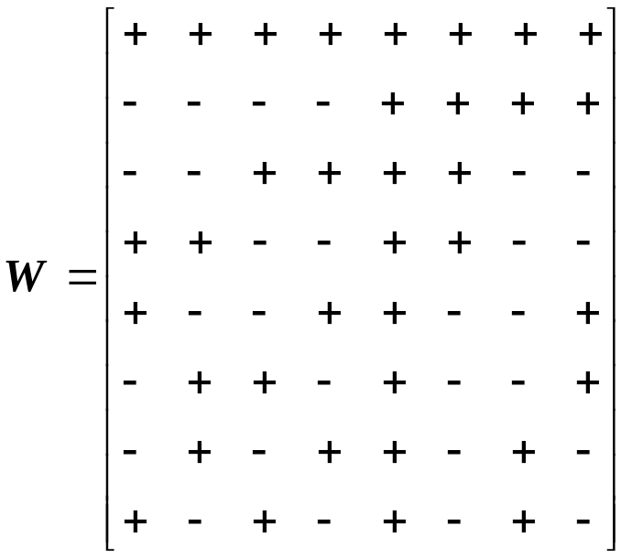
    由沃尔什函数的波形可以验证：
（见图12-2）
任意两个沃尔什函数相乘积分的
结果为0，即满足两两正交的条件。
将 8个沃尔什函数的抽样值
写成如下的沃尔什矩阵：
沃尔什矩阵是按照每一行中 ＋1
和 -1的交变次数由少到多排列的。
沃尔什函数（矩阵）天生具有数字信号的特性，所以它们在数字
信号处理和编码理论中有广泛的应用前景。

Slide 18
§12.2
伪随机序列
——在数字通信技术中具有十分重要的地位。
——在误码率测量、时延测量、扩谱通信、密码
及分离多径等方面都有着十分广泛的应用 。

Slide 19
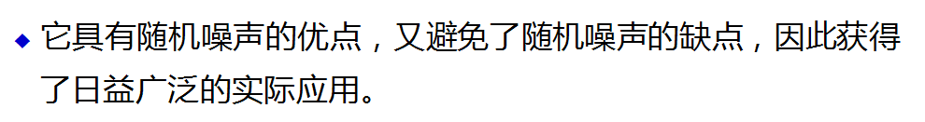
12.2.1 基本概念
    伪随机序列
又称伪随机噪声，伪随机信号，伪随机码。
    什么是伪随机噪声？
    如何产生伪随机噪声？
    通常，由周期性数字序列经过滤波等处理后得到。
    因此，将这种周期性数字序列称为伪随机序列。

Slide 20
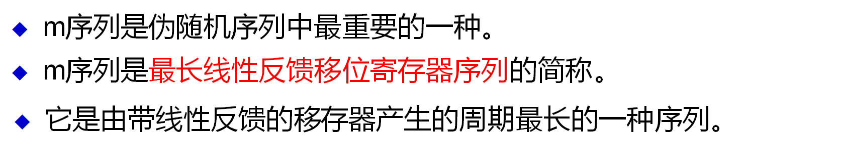
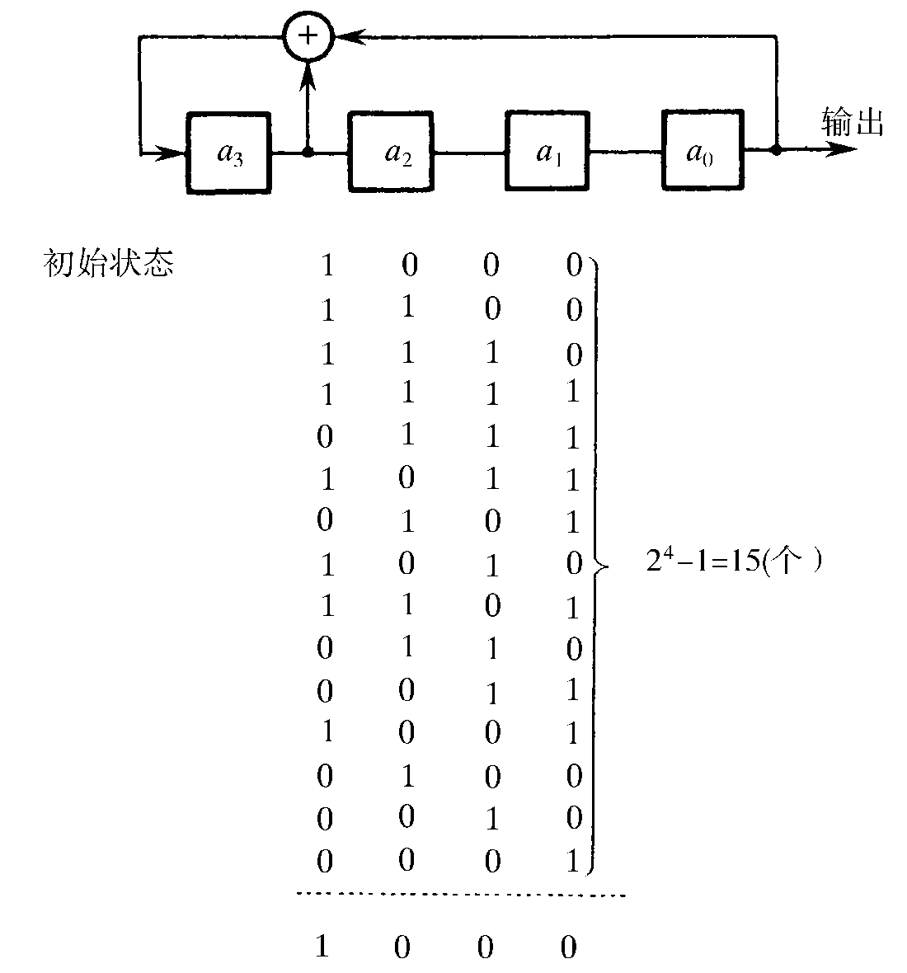
12.2.2 m序列
    1. m序列的产生
例
下图中示出一个4级线性反馈移存器。
设其初始状态(a₃, a₂, a₁, a₀) = (1, 0, 0, 0)，则在移位1次时，由a₃和
a₀ 模2相加产生新的输入a₄ = 1 ⊕ 0 = 1，新的状态变为(a₄, a₃, a₂, a₁)
= (1, 1, 0, 0)。这样移位15次后又回到初始状态(1, 0, 0, 0)。

Slide 21
若初始状态为全“0”，即(0, 0, 0, 0)，则移位后得到的仍为全“0”状态。应该避免出现全“0”状态，否则移存器的状态将不 会改变。
4级 移存器共有2⁴ = 16种可能的状态。除全“0”状态外，只剩15种状态可用。
这就是说，由任何4级反馈移存器产生的序列的周期最长为15。
一般来说，一个n 级线性反馈移存器可能产生的最长周期等于(2^{n} - 1)。

Slide 22
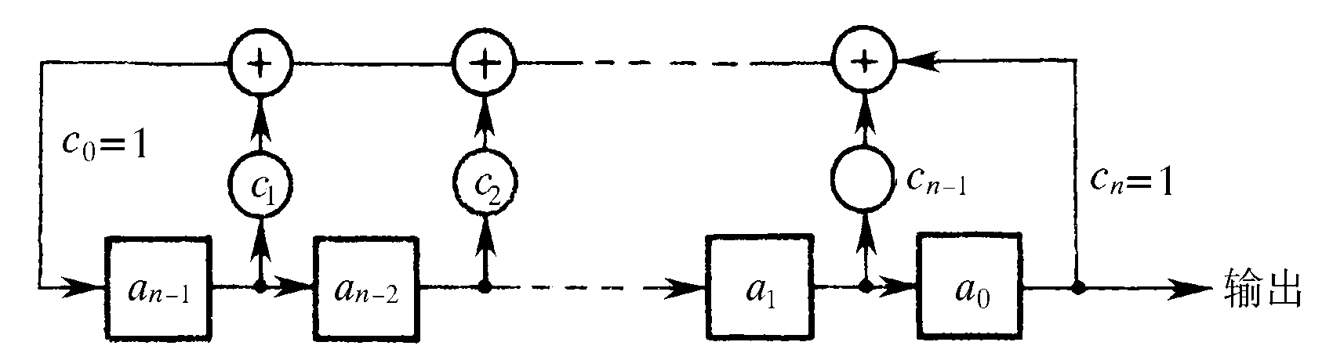
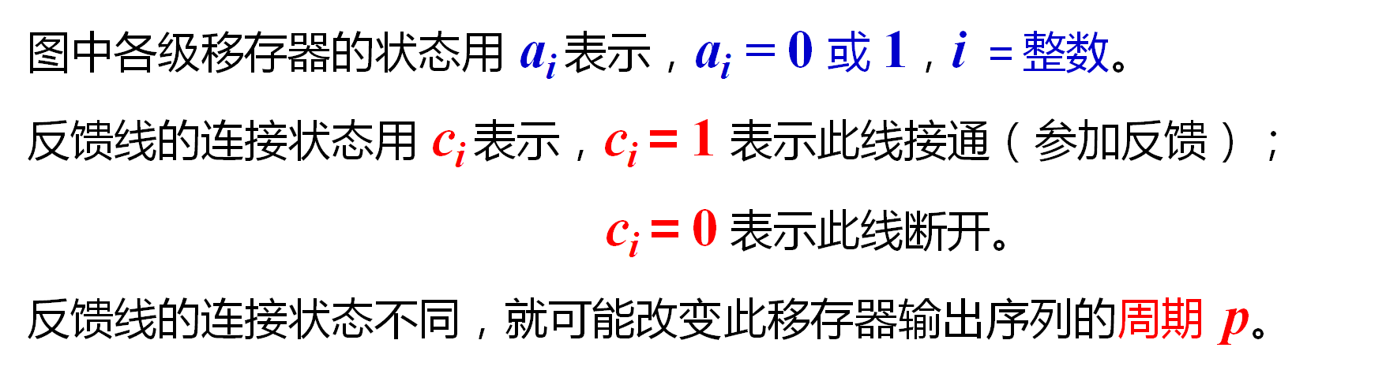
一般的线性反馈移存器原理方框图

Slide 23
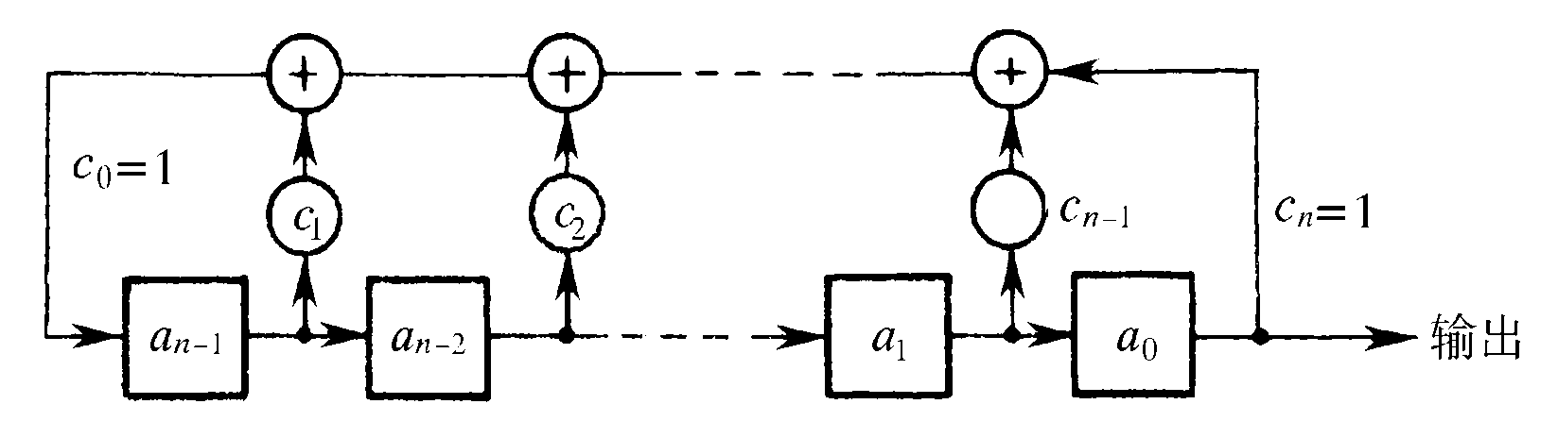
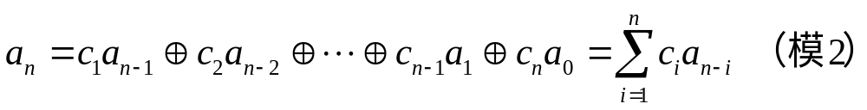
      基本关系式
——与产生m序列有关的三个方程
1）递推方程
设一个n 级移存器的初始状态为：a_{－1} a_{－2} …a_{－n}
1 次移位后:
a₀ a_{－1} …a_{－n＋1}
n 次移位后:
a_{n－1} a_{n－2} …a₀
如图：
再移位1次时，移存器左端新得到的输入a_{n} ，按图中线路连接关系，可写为:

Slide 24
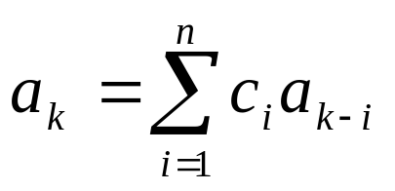
一般说来，对于任意一个输入a_{k}，有
--- 称为递推方程
它给出了移位输入a_{k} 与移位前各级状态的关系。
按照递推方程计算，可以用软件产生m序列。

Slide 25
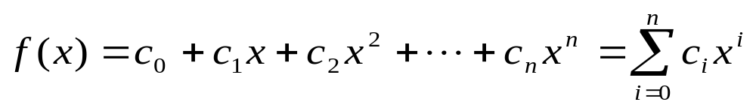

        2）特征方程（特征多项式）
它决定了移存器的反馈连接和序列的结构。
式中， x_{i} 仅指明其系数（1或0）代表反馈线的连接状态c_{i} 的值，
x本身的取值并无实际意义。
c_{i}＝1 表示此线接通（参加反馈）； c_{i}＝0 表示此线断开。
例
若特征方程为:
则它仅表示x₀，x₁和x₄ 的系数c₀＝c₁＝c₄＝1，其余的c_{i}为0，即c₂＝c₃＝0。按照这一特征方程构成的反馈移存器就是上图所示的。

Slide 26
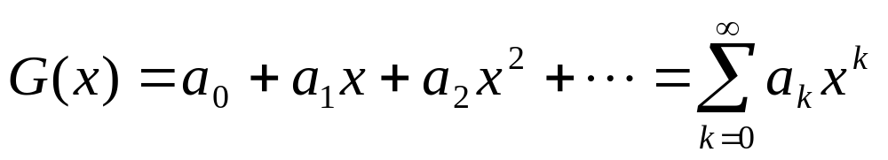
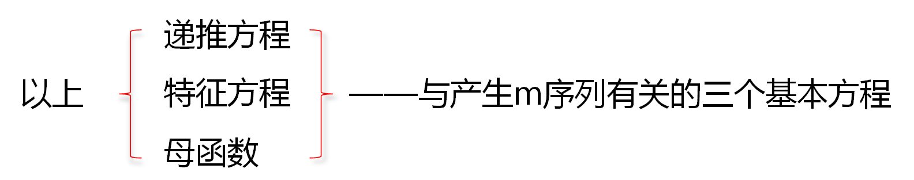
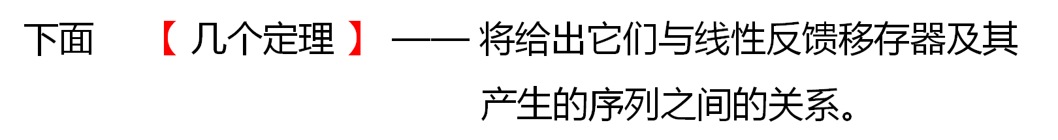
        3）母函数
它表示反馈移存器的输出序列{ a_{k}}。

Slide 27
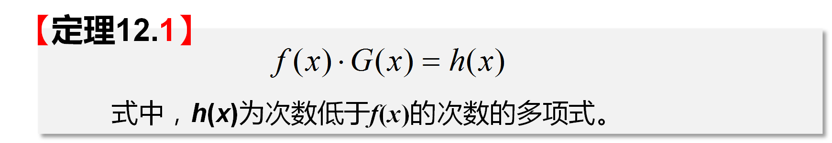
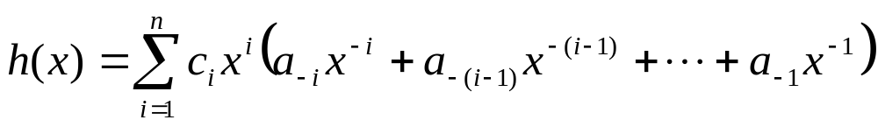
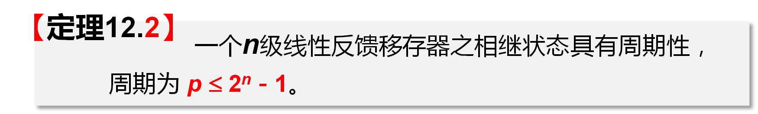
      几个定理
——有关m序列和m序列产生器性质
可见，当电路给定后，h(x)仅决定于初始状态(a_{-i} … a₋₁)。

Slide 28
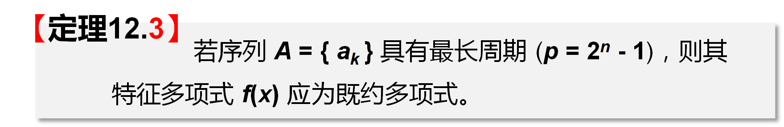
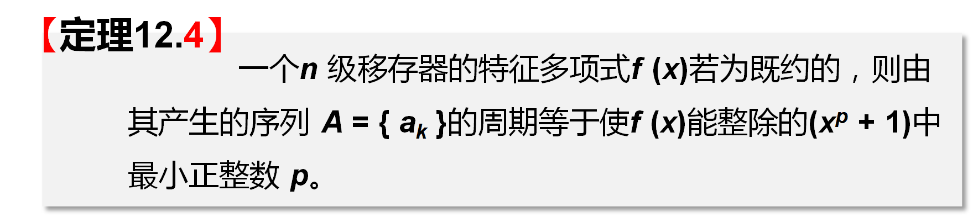

Slide 29
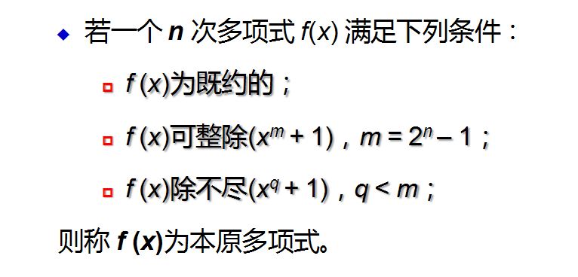
      本原多项式
  由【定理12.4】可以简单写出一个线性反馈移存器能产生
  m序列的充要条件为：
  反馈移存器的 特征多项式 为本原多项式 。

Slide 30

例
要求用一个4级反馈移存器产生m序列，试求其特征多项式。
解
n = 4，故此移存器产生的m序列的长度 m = 2^{n} – 1 = 15。
特征多项式 f (x) 应可整除(x^{m} + 1) = (x¹⁵ + 1)，或者说，应该是(x¹⁵+1) 的一个因子，而且还应该是一个4次本原多项式。
上式表明，(x¹⁵+1)可以分解为 5个既约因子，其中3个是4次多项式。
可以证明，前2个是本原多项式，由其中任何一个都可产生 m 序列。
用(x⁴ + x+1)作为特征多项式构成的4级反馈移存器见上图。
第3个不是，因为
这就是说，它不仅可整除(x¹⁵+1)，还可整除(x⁵+1)，故它不是本原的。

Slide 31
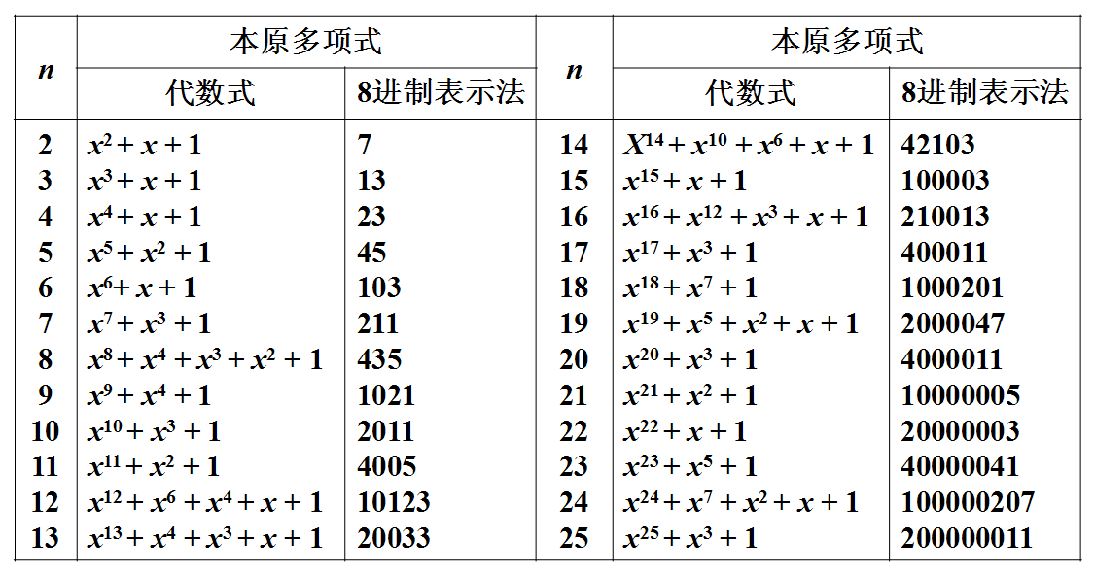
      本原多项式表
由上述可见，只要找到了本原多项式，我们就能由它构成m序列
产生器。下表中列出了部分已经找到的本原多项式:

Slide 32
本原多项式也可用 8进制 数字表示。
例如，对于 n = 4 表中给出“23”，它表示
2 3
0 1 0 0 1 1
c₅c₄c₃ c₂c₁c₀
即 c₀ = c₁ = c₄ = 1，c₂ = c₃ = c₅ = 0

Slide 33
12.2.2 m序列
    1. m序列的产生
    2. m序列的性质
      1）均衡性
在 m序列的一个周期中，“1”和“0”的数目基本相等。准确地说，“1”的个数比“0”的个数多一个。
      2）游程分布
游程——指一个序列中取值相同的那些连在一起的元素合。
游程长度——指一个游程中元素的个数。

Slide 34
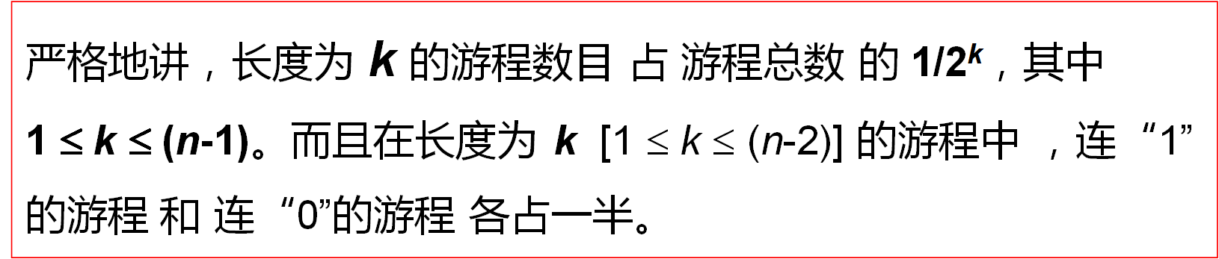
例
在前例中给出的 m序列可以重写如下：
m ＝ 15
⋅⋅⋅ 1 0 0 0 1 1 1 1 0 1 0 1 1 0 0 1 0 ⋅⋅⋅
在其一个周期（m个元素）中，共有8个游程，其中长度为4的游程有1个，即1111，长度为3的游程有1个，即000，长度为2的游程有2个，即1 1和0 0，长度为1的游程有4个，即两个1和两个0。
一般说来，在m序列中，长度为1的游程占游程总数的1/2；长度为2的游程占游程总数的1/4；长度为3的游程占1/8 ；. . . 。

Slide 35
      3）移位相加特性
一个m序列 M_{p}与其经过任意次延迟移位产生的另一个不同序列M_{r}模2相加，得到的仍是 M_{p} 的某次延迟移位序列 M_{s}，即
M_{p} ⊕ M_{r} = M_{s}
现在分析一个m = 7的 m序列 M_{p}作为例子。设 M_{p}的一个周期为1110010，将其向右移位一次得到另一个序列 M_{r} 的一个相应周期为0111001。这两个序列的模2和为
1110010 ⊕ 0111001 = 1001011
得出的为M_{s}的一个相应的周期，它与M_{p}向右移位5次的结果相同。

Slide 36


      4）自相关函数
m 序列的自相关函数为
可见：ρ ( j )只有两种取值：1和-1/m，所以有时也把这类序列称为双值自相关序列。
由于m序列有周期性，故其自相关函数也有周期性，周期也是m，即
且ρ ( j )是偶函数：

Slide 37


若把 m序列 当作 周期性 连续函数 求其 自相关函数，则从周期函数的自相关函数的定义：
[T₀ 为s(t)的周期 ]
可以求出其自相关函数R(τ)的表示式:
按照上面的公式画出的ρ ( j )和 R(τ) 的曲线如下图所示。

Slide 38




R(τ)
ρ(j)
•
•
•
•
•
•
•
•
•
•
T₀
τ

Slide 39


      5）功率谱密度
信号的自相关函数与功率谱密度构成一对傅里叶变换。
因此，对m序列的自相关函数作傅里叶变换可得其功率谱密度：
其曲线如图所示:
由图可见:
在T₀ → ∞ 和 m/T₀ → ∞ 时，
P_{s}(ω) 的特性趋于白噪声的功率谱密度特性。

Slide 40


      6）伪噪声特性
负
“－”
对一正态分布白噪声取样，若取样值为正，则记为“＋”。
将每次取样所得极性排成序列，例如:
这是一个随机序列，它具有如下3个基本性质：
序列中“＋”和“－”的出现概率相等。

Slide 41



Slide 42
12.2.3 其他伪随机序列简介
    1. M序列
      定义：
由非线性反馈移存器产生的周期最长的序列称为M序列。
其周期可达 2^{n}
      M序列的产生：
下面介绍一种利用 m序列 产生器构成 M序列产生器的方法。
仍以前面介绍的 n = 4级的 m序列 产生器为例。下图中给出了它的15种状态。

Slide 43
若使它增加一个“0000”状态， 就可变成 M序列产生器了。
因为移存器中后级状态必须是由其前级状态移入而得，故此“0000”状态必须处于初始状态“1000”之前和“0001”状态之后。

Slide 44


这就是说，需将其递推方程修改为非线性方程，使“0001”状态代入新的递推方程后，产生状态“0000”（而不是“1000”），且在“0000”状态代入后产生状态“1000”（而不是保持“0000”不变）。
修改前的递推方程为
修改后的递推方程应为:

Slide 45


对于n级 m序列产生器也一样。为使 n级 m序列产生器变成M序列产生器，也只需使其递推方程改为
有了递推方程，就不难构造出此M序列产生器。
一个 4级 M序列 产生器如下图所示:
•
•
•
•

Slide 46

      M序列的性质：
M序列与m序列类似，也在一定程度上具有噪声特性。它满足m序列的前两个性质：
但是，M序列 不再具有 m序列 的移位相加特性及双值自相关特性。

Slide 47


      M序列的优点：
下表给出了级数 n与可能产生的两种序列数目的比较：

Slide 48

    2. 二次剩余序列
二次剩余又称平方剩余数，例如，3² = 9；9 被 7 除得到的余数是 2，即有
3² = 9 ≡ 2 (mod 7)
则称 2 为 模7 的平方剩余数。

Slide 49

当规定 a₀ = -1，且
其中，p为奇数，则称 {a_{i}}为 二次剩余序列，i = 0, 1, 2, ...，
其周期为p 。

Slide 50


例
设 p = 19（素数），容易算出：

Slide 51

这种序列具有随机序列基本性质的第1)条性质，但一般不具备第2)条性质。
当 p = 4t – 1时（t = 正整数），它是双值自相关序列，即具有近于随机序列基本性质第3)条的性质；
当 p = 4t + 1时，它不是双值自相关序列。
但是，若p很大，它仍具有近于第3)条的性质。一般认为它也属于伪随机序列。

Slide 52


    3. 双素数序列
双素数序列 {a_{i}} 的定义为：

Slide 53

式中
(i，p) = 1 表示 i 和 p 互为 素数（最大公因子为1）。

Slide 54



例

Slide 55
所以此双素数序列为：
      ＋＋＋－＋＋- - ＋－＋- - - -
式中 ＋ ≡ ＋1； － ≡ －1。
可以验证，双素数序列也基本满足随机序列的基本性质，所以也属于PN序列。

Slide 56
§12.3
扩展频谱通信
——理论依据：香农信道容量公式
西安电子科技大学 通信工程学院
课件制作：曹丽娜

Slide 57


扩谱的目的
      提高抗窄带干扰的能力，特别是敌对电台的有意干扰。
      提高抗多径传输效应的能力。 由于扩谱调制采用了扩谱伪码，
      它可以用来分离多径信号， 所以有可能提高其抗多径的能力。
      提供测距能力。通过测量扩谱信号的自相关特性的峰值出现时刻， 可以从信号传输时间的大小计算出传输距离。

Slide 58



扩谱技术的分类
直接序列(DS)扩谱：
跳频(FH)扩谱：
线性调频：

Slide 59

直接序列(DS)扩谱
原理
用一组伪码代表信息码元去调制载波。最常用的是2PSK。这种信号的典型功率谱密度曲线示于下图中。
图中,所示主瓣带宽 是伪码时钟速率R_{c}的两倍。每个旁瓣的带宽等于R_{c} 。例如，若所用码片的速率为 5 Mb/s，则主瓣带宽将为10 MHz，每个旁瓣宽为 5 MHz。

Slide 60


系统原理框图
调制器简化框图：
先将两路编码序列模2相加，然后再去进行 反相键控 。

Slide 61

接收过程图解
信码
(b)伪码序列
(c)发送序列
(d)发送载波相位
(e)混频用本振相位
(f)中频相位
(g)解调信号
(h)干扰信号相位
(i) 混频后干扰信号相位

Slide 62

信号和干扰信号在频域中的变化
(a) 在接收机输入端 (b) 在接收机中放输出端

Slide 63
§12.4
伪随机序列的其他应用

Slide 64



    1. 分离多径技术
目的：
原理
考察发射的一个数字信号码元。设这个码元是用m序列的一个周期去调制的余弦载波:
其中，M(t)为一取值±1的m序列。
假设经过多径传输后，在接收机中频部分得到的输出信号为:

Slide 65
其中，共有n条路径的信号。
在此式中，忽略了各条路径共同的延迟，并且认为相邻路径的延迟时间差相等，均等于Δ 秒。
A_{j} - 第j 条路径信号的振幅;
jΔ - 第j 条路径信号的延时;
ω_{i} - 中频角频率 ;
ϕ_{j} - 载波附加的随机相位。
在设计中，我们选用此Δ 值作为 m序列 的一个码元宽度。
为了消除各条射线随机相位 ϕ_{j} 的影响，可采用自适应校相滤波器。

Slide 66

      自适应校相滤波器
由两个相乘器
和一个窄带
滤波器组成 。
设s_{j}(t)是上式中的第j 条射线
第1个相乘器中：s_{j}(t)与本地振荡电压s(t) = cos (ω₀t + ϕ)相乘。
相乘结果通过窄带滤波器，后者的中心角频率为(ω_{i} - ω₀)，其通带极窄，只能通过(ω_{i} - ω₀)分量而不能通过各边带分量。故滤波输出g(t)在忽略一常数因子后可以表示为

Slide 67


第2个相乘器中，s_{j}(t)与g(t)相乘，取出乘积中差频项f(t)，仍忽略常数因子，可将f(t)表示为
在上图中省略了上述分离出差频项 f(t) 的带通滤波器。
由上式可见，经过自适应校相滤波器后，接收信号中的随机相位可以消除。上面只分析了一条路径接收信号的情况。当多径信号输入此滤波器时，每条路径信号都同样受到相位校正，故使各路径信号具有相同的相位。这时的输出f(t)变为
此式中各路径信号的载波得到了校正，但是包络M(t - jΔ)仍然有差别。为了校正各路径包络的相对延迟，可以采用下图所示的办法。

Slide 68

此图中AF为自适应校相滤波器，抽头延迟线的抽头间隔时间为Δ。设现在共有4条路径的信号，n = 4，抽头延迟线共有3段，每段延迟时间为Δ，则相加器的输入信号包络为

Slide 69
未经延迟的：
A₀²M(t) + A₁²M(t-Δ) + A₂²M(t-2Δ) + A₃²M(t-3Δ)
经延迟Δ的：
A₀²M(t-Δ) + A₁²M(t-2Δ) + A₂²M(t-3Δ) + A₃²M(t-4Δ)
经延迟2Δ的：
A₀²M(t-2Δ) + A₁²M(t-3Δ) + A₂²M(t-4Δ) + A₃²M(t-5Δ)
经延迟3Δ的：
A₀²M(t-3Δ) + A₁²M(t-4Δ) + A₂²M(t-5Δ) + A₃²M(t-6Δ)

Slide 70
相加器输出信号的载波仍为cos(ω₀t +ϕ)，包络则为上式中各项之和。
若上图中本地m序列产生器的输出为M(t - 3Δ)，则在相乘器2中与接
收的多径信号相乘并经积分后，就能分离出包络为(A₀² + A₁² + A₂² +
A₃²)M(t - 3Δ)的分量，即上式中右上至左下对角线上各项。或者说，
相当于将4条路径的信号包络的相对延迟校正后相加了起来，而抑止
掉了其余各项。
在数字通信系统中，为了传输不同的符号，可以采用不同的m序列。
在接收端自然也需要有几个相应的m序列分别与之作相关检测。

Slide 71

    2. 误码率测量
在实际测量数字通信系统的误码率时，测量结果与信源送出信号
的统计特性有关。通常认为二进制信号中“0”和“1”是以等概率
随机出现的。所以测量误码率时最理想的信源应是随机序列产生
器。这样测量的结果，是符合实际运用时的情况。
用真正的随机序列产生器进行测量时，只适于闭环线路的测试，
如下图所示：
•
闭环测试法所用的信道不符合实际情况。

Slide 72

在测量单程数字通信的误码率时，不能利用随机序列，只能用伪随机序列代替它。如下图所示：
由于发送端用的是伪随机序列，而且通常是m序列，接收端可以用同样的m序列产生器，由同步信号控制，产生出相同的本地序列。本地序列和接收序列相比较，就可以检测误码。
ITU建议用于数据传输设备测量误码的m序列周期是511，其特征
多项式建议采用x⁹ + x⁵ + 1；建议用于数字传输系统(1544/2048和6312/8448 kb/s)测量的m序列周期是 2¹⁵ – 1 = 32767，其特征多项式建议采用x¹⁵ + x¹⁴ + 1。

Slide 73

    3. 时延测量
      目的
测量信号传输的时间延迟。
测量信号传播距离，即利用无线电信号测距。
      原理
脉冲源
传输路径
m序列源
传输路径
延迟线τ
比较
移位m序列
相关
图(a)：测量的最大延迟（距离）受脉冲重复频率限制，测量的精确度也受脉冲宽度（或上升时间）及标准延迟线的精确度限制。
图(b)：用m序列代替周期性窄脉冲，用相关器代替比较器，可以改善测量延迟的性能。测量精确度决定于所用m序列的一个码片的宽度 。

Slide 74
    4. 噪声产生器
      用途
: 测量通信系统在不同信噪比条件下的性能。
      要求
: 能产生带限白高斯噪声。
噪声二极管做成的噪声产生器，在测量数字通信系统的性能时不很适用。因为它在一段观察时间内产生的噪声的统计特性，不一定和同样长的另一段观察时间内的统计特性相同。测量得到的误码率常常很难重复得到。
m序列的功率谱密度的包络是(sin x / x)²形的。设m序列的码元宽度为T₁秒，则大约在0至(1 / T₁) × 45% Hz的频率范围内，可认为它具有均匀的功率谱密度。所以，可用m序列的这一部分频谱作为噪声产生器的噪声输出。虽然是伪噪声，但有可重复性。

Slide 75

    5.通信加密
      数字通信的优点：容易作到高度保密性的加密。
      数字信号加密的基本原理：
在保密通信应用中，M序列比m序列优越得多，因为前者的数目比后者的大很多。数目越多，为解密所需要的搜索时间就越长。
例如，在n = 10时，m序列只有60个，而M序列的数目约达1.3 × 10¹⁵¹个。假定解密者用计算机搜索时，试探一种M序列平均需要1 ns，则平均约需(1.3 × 10¹⁵¹ ) / 2(365 × 24 60 × 60 × 10⁹) = 2 × 10¹³⁴年才能破译这个密码！

Slide 76
    6.数据序列的扰乱与解扰
      目的
使所传输的数字信号具有接近随机的统计特性。
      加扰技术
不用增加多余度而扰乱信号，改变数字信号统计特性，使其近似于白噪声统计特性的一种技术。
加扰器
解扰器

Slide 77

      自同步加扰器和解扰器
      原理框图：
下图是一种由5级移存器组成的自同步加扰器和解扰器。
加扰器
解扰器

Slide 78


工作原理：
设加扰器的输入数字序列为{a_{k}} = a₀a₁a₂ … a_{k}a_{k+1} …，输出序列为{b_{k}}；解扰器的输入序列为{b_{k}}，输出序列为{c_{k}}。
由上图不难看出，加扰器的输出为：
解扰器的输出为
以上两式表明，解扰后的序列与加扰前的序列相同。

Slide 79
      性能：
这种解扰器是自同步的，因为若信道干扰造成错码，它的影响至多持续移存器内的一段时间（连续5个输出码元）。
如果断开输入端，加扰器就变成一个反馈移存器序列产生器，其输出为一周期性序列。一般都适当设计反馈抽头的位置，使其构成为m序列产生器。因为它能最有效地将输入序列扰乱，使输出数字码元之间相关性最小。
加扰器的作用可以看作是使输出码元成为输入序列许多码元的模2和。因此可以把它当作是一种线性序列滤波器；同理，解扰器也可看作是一个线性序列滤波器。
加扰技术在某种程度上也可以达到通信加密的目的。

Slide 80

配套辅导教材：
整理知识 归纳结论
梳理关系 引导主线
剖析难点 解惑疑点
强化重点 点击考点
曹丽娜
樊昌信
编著
国防工业出版社

Slide 81
谢谢！

